Slide 1
Mechanikai tulajdonságok

Slide 2
Jellemző mennyiségek
Rugalmasság
Keménység
  Mohr-féle skála (1-től 10-ig)
  Brinell-féle skála (golyó benyomódás)
  Vickers-keménység (gyémánt gúla benyomása)
Szívosság
  szívós: acél, réz, bőr
  rideg: üveg, öntött vas
  Sok alkalmazásnál követelmény
  a szívosság (pl. tengerjáró hajók)

Slide 3
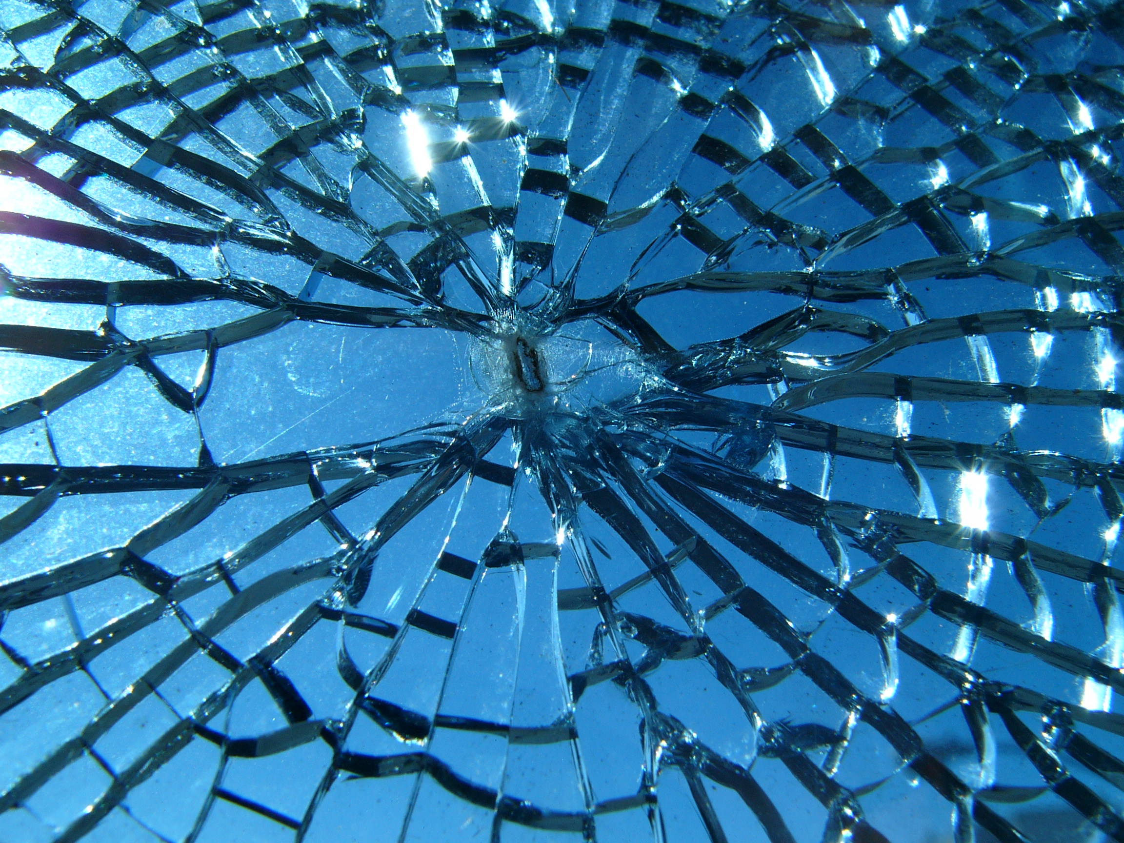
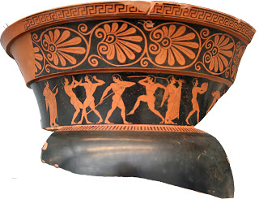
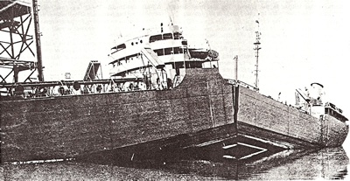
A jó anyag kemény?
Szívosságra is szükség van
Sokszor olyan anyag kell, ami kemény, de nem törik.

Slide 4
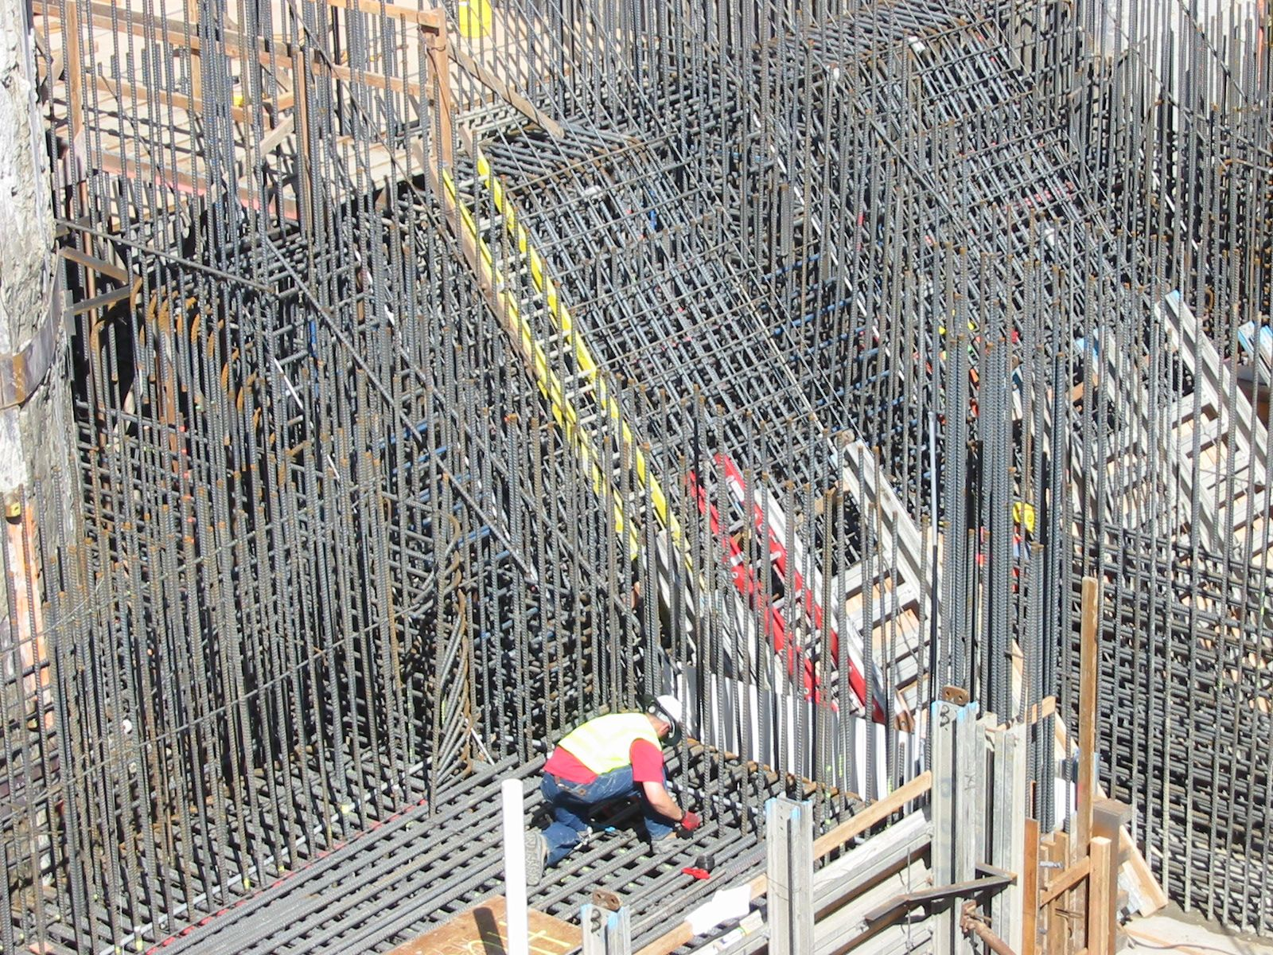
Vasbeton
A beton kemény és olcsó, de húzás esetén könnyen törik
A vas nem törik el, kemény, de rozsdásodik (karbantartást igényel) és drága

Slide 5
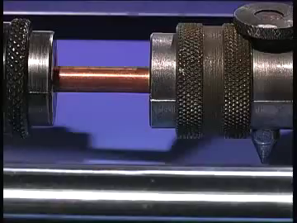
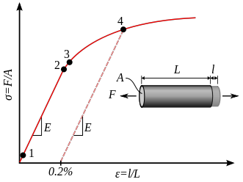
Feszültség-deformáció görbe
(1) Rugalmas alakváltozás: σ = Eε (Hooke-törvény)
(2) Maradandó (plasztikus) alakváltozás
Szakítószilárdság (σ_{UTS})
Folyáshatár (σ_{Y})

Slide 6
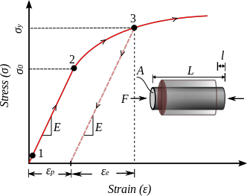
Alakítási keményedés
Plasztikus deformáció hatására az anyag keményebb lesz
De csökken a szívóssága (azaz ridegebb lesz)
Deformáció hatására az anyag szerkezetével történik valami

Slide 7
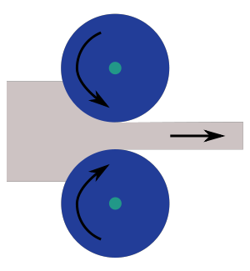
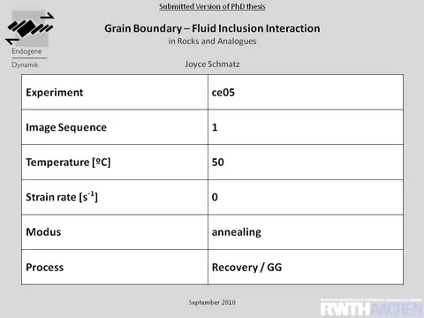
Alufólia gyártása
Hengerlés során rideggé válik az anyag
  Csak deformációval nem készíthető vékony fólia
Hőkezelés hatására az atomok mozgékonnyá válnak és újraalakítják a kristályt (megújulás [recovery])

Slide 8
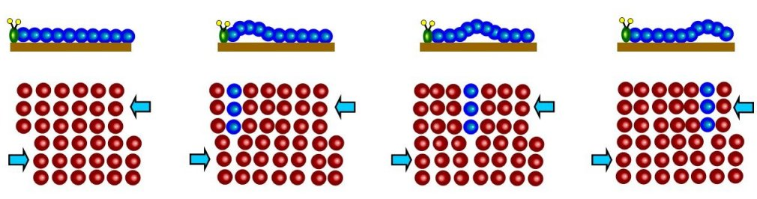
Elméleti folyásfeszültség
Hogyan deformálódik maradandóan az anyag?
  Egy sík mentén mindenhol:
    σ_{Y} ≈ G/(2π)
    ε_{Y} ≈ ½
    G: nyírási modulusz
  Valóságban
    σ_{Y} ≈ 10⁻³ G
    ε_{Y} ≈ 10⁻³

Slide 9
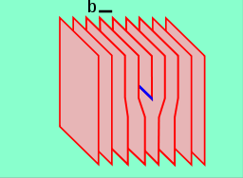
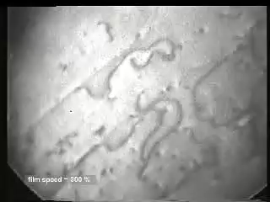
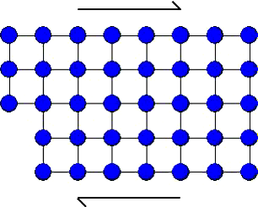
Diszlokáció fogalma
1936-Taylor, Orován, Polányi
Vonal-szerű rácshiba
  Extra atom-sík végénél

Slide 10
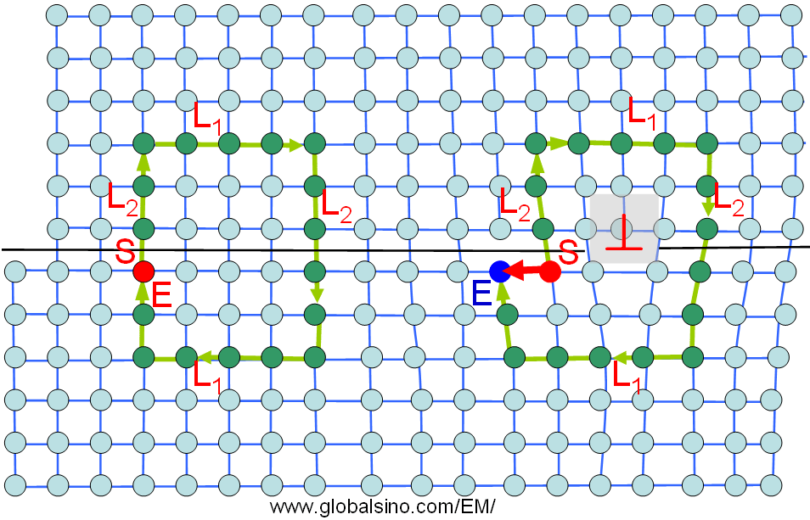
Burgers-kör
Burgers-vektor: b
Irányvektor: l
A Burgers vektor nem tűnik el az anyagban

Slide 11
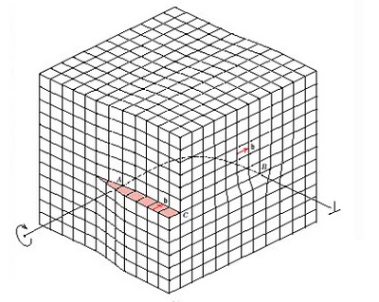
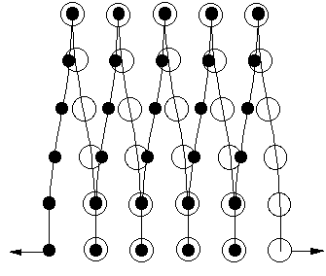
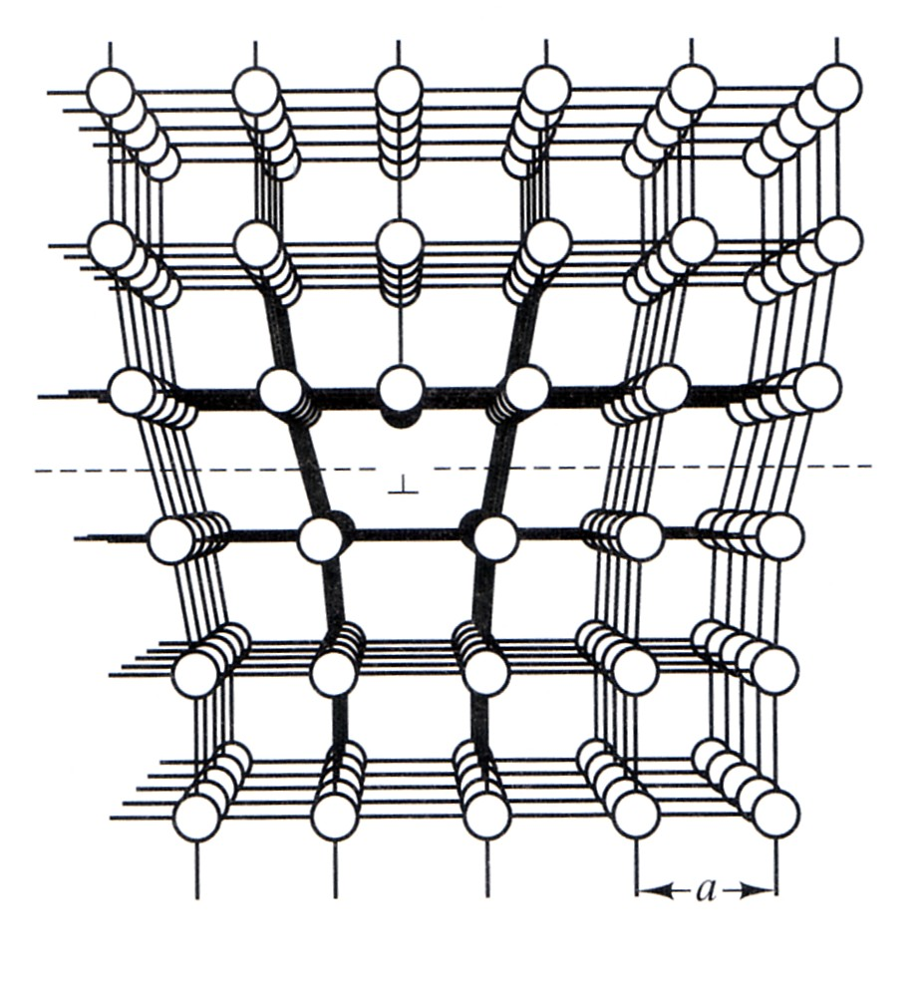
Él- és csavardiszlokáció
Csavardiszlokáció: b || l
Éldiszlokáció: b ⦝ l

Slide 12
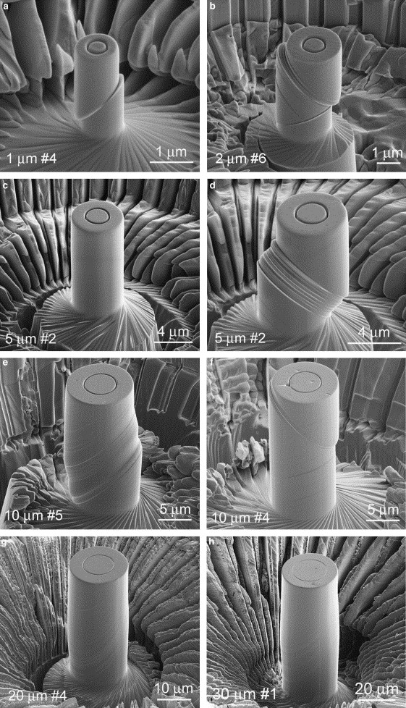
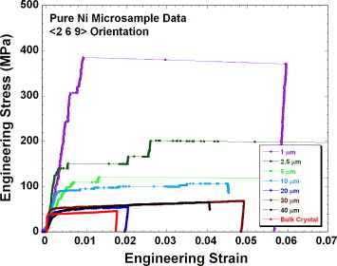
Deformáció μm-es mintákon
A deformáció inhomogénné válik
  Az egyes diszlokációk okozzák
  Lavinaszerű viselkedés

Slide 13
Kapcsolat a deformációval
Ha egy b Burgers vektorú diszlokáció Δx-szel elmozdul:
N diszlokáció esetén:
Diszlokáció-sűrűséggel (ρ),
Orován-összefüggés:
L_{y}
L_{x}

Slide 14
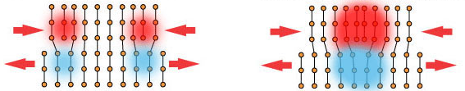
Diszlokációk tulajdonságai
A diszlokációk
rugalmas rácstorzulást (deformációt) és feszültséget keltenek a kristályrácsban: σ ~ ε ~ b
  A tárolt energia: E ~ σε ~ b²
feszültség hatására mozognak
2x1b
E ~ 2b²
1x2b
E ~ 4b²

Slide 15
Diszlokációk szerepe
Kapcsolat a mechanikai tulajdonságokkal
  Ha könnyen mozognak: lágy anyagok
  Ha nehezen mozognak: kemény anyagok
fcc: könnyű mozgás → lágy
bcc: nem mozog olyan könnyen → keményebb
ionkristály: b nagy, ezért kevés van és az is nehezen mozog → nagyon kemény és rideg
Kovalens kristály: hasonló mint az ionkristály

Slide 16
Anyagok keménysége
Folyásfeszültség (τ_{Y}) és szakítószilárdság (τ_{UHS}):
Anyag | τ_{Y} (MPa) | τ_{UHS} (MPa)
Fe | 80 | 350
Cu | 33 | 210
Al | 15 | 40
Si |  | 5000
Szerkezeti acél (A36) | 250 | 400
Nagy keménységű acél (A514) | 690 | 760
Al-ötvözet (2014-T6) | 400 | 450
Üveg | - | 33
Gyémánt | - | 7000

Slide 17
Anyagok keményítése
Akadályokat kell létrehozni állítani a diszlokációknak:
  Többi diszlokáció
  Kiválás
  Oldott (szubsztitúciós vagy intersticiális) atom
  Szemcsehatár

Slide 18
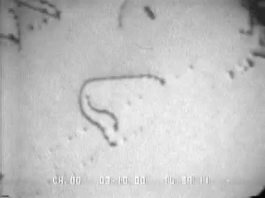
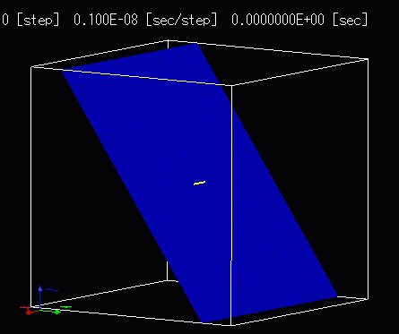

Diszlokáció sokszorozódás
Diszlokáció forrás:
  Ponthibák
  Felület
  Szemcsehatár
  Frank-Read forrás: feszültség hatására diszlokáció hurkokat bocsájt ki

Slide 19
Diszlokáció mechanizmus
Diszlokációk rugalmas feszültséget keltenek az anyagban
Alakítási keményedés:
  Deformáció hatására diszlokációk mozognak és sokszorozódnak
  Egymás mozgását akadályozzák → keményedik az anyag
  Taylor-összefüggés: σ_{Y} = αGbρ^{1/2}
    σ_{Y}: folyásfeszültség
    α: szám: 0,1-0,2
    G: rugalmas állandó
    ρ: diszlokáció sűrűség [1/m²]

Slide 20
Kiválásos keményedés
Diszlokációk fennakadnak a kiválásokon:
  Megkerülés (Orován mechanizmus)
  Átvágás

Slide 21
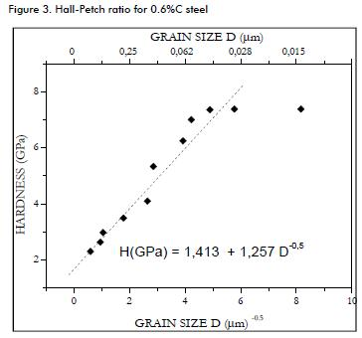
Szemcsehatárok
Hall-Petch reláció:
σ_{Y} = σ₀ + kd^{-1/2}
  d: szemcseméret
  σ₀: egykristály folyásfeszültsége
Minél finomabbak a
szemcsék, annál keményebb
az anyag
A megfelelő szemcseméretet
hőkezeléssel vagy deformációval állítják be

